Slide 1
みんなのいけんをきかせて
ずしし
わかもの
いけん
けいかく
はんえい
逗子市では、こども・若者の意見を「こども計画」に反映させています。
みなさんの意見をきかせてください。
おねがいごと
１.こんな社会（逗子市）になったらいいなと思うことを教えてください。
２.その理由（そう思った理由）
３.そのためのアイデア（ある人だけでも良いです）
図やイラストでも良いです。
しゃかい
おも
おし
りゆう
ひと
よ
ず
つぎ
か
次のページに書いてください。
か

Slide 2
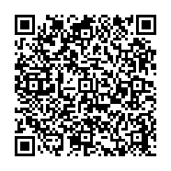
ここに書いてください。
か
ありがとうございました。
ていしゅつさき
ずししやくしょ
こそだてしえんか
でんわ
提出先：逗子市役所 子育て支援課 電話 046-873-1111
Eメール kosodate@city.zushi.lg.jp

